Slide 1
Zaburzenia układu mięśniowo-szkieletowego związane z pracą – zapobiegania i kontrola
Kampania „Zdrowe i bezpieczne miejsce pracy”
na lata 2020–2022 - „Dźwigaj z głową”

Slide 2

Informacje ogólne
Na czym polega problem?
Części ciała narażone na zaburzenia układu mięśniowo-szkieletowego
Czym są zaburzenia układu mięśniowo-szkieletowego związane z pracą?
Radzenie sobie z zaburzeniami układu mięśniowo-szkieletowego
Zagrożenia i zapobieganie
EU-OSHA i partnerzy kampanii
Narzędzia i zasoby związane z kampanią
Jak wziąć udział w kampanii?

Slide 3
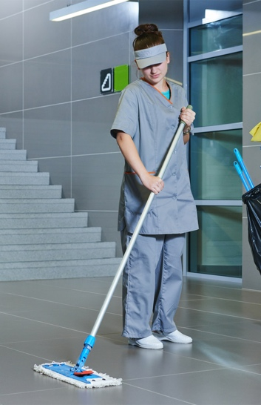
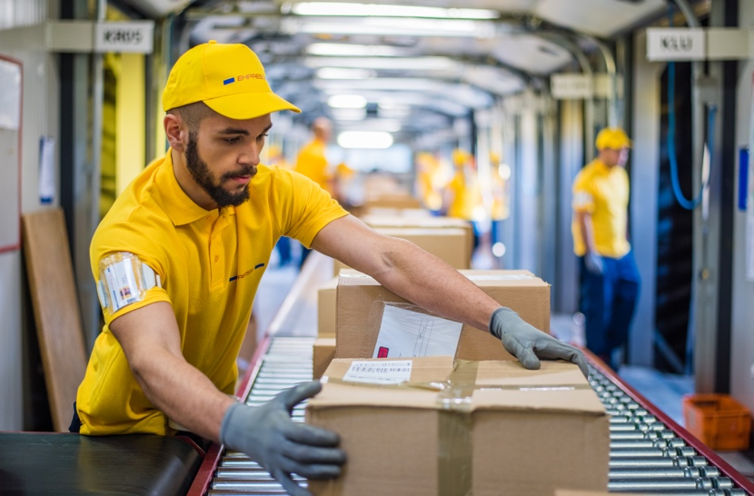


EU-OSHA, ESENER 2019
Na czym polega problem?
Zaburzenia układu mięśniowo – szkieletowego wskutek:
wykonywania powtarzalnych ruchów rąk i ramion
długotrwałego siedzenia
podnoszenia lub przenoszenia osób lub ciężarów
stanowią 3/4 czynników ryzyka najczęściej wskazywanych w odniesieniu do bezpieczeństwa pracy
i zdrowia pracowników.
©iStockphoto / kadmy
©iStockphoto / simonkr
©iStockphoto / Image Source
©iStockphoto / Jacob Ammentorp Lund
Notes:
Źródło: EU-OSHA, Trzecie europejskie badanie przedsiębiorstw na temat nowych i pojawiających się zagrożeń (ESENER 3), 2019 r. Dokument dostępny pod adresem: https://osha.europa.eu/pl/publications/third-european-survey-enterprises-new-and-emerging-risks-esener-3/view

Slide 4
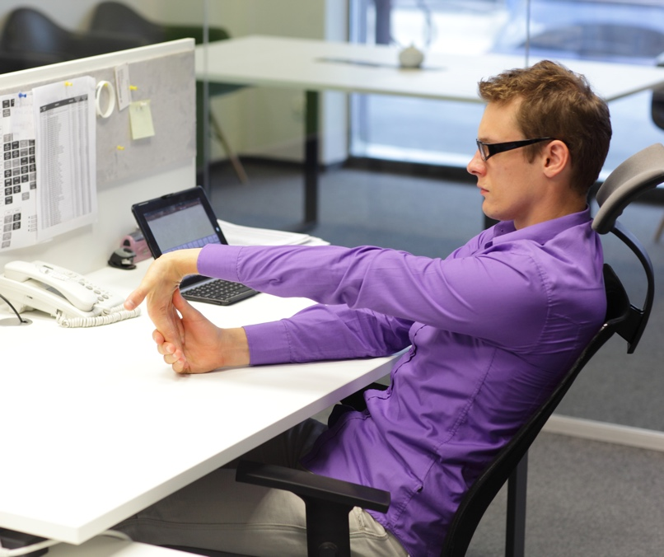
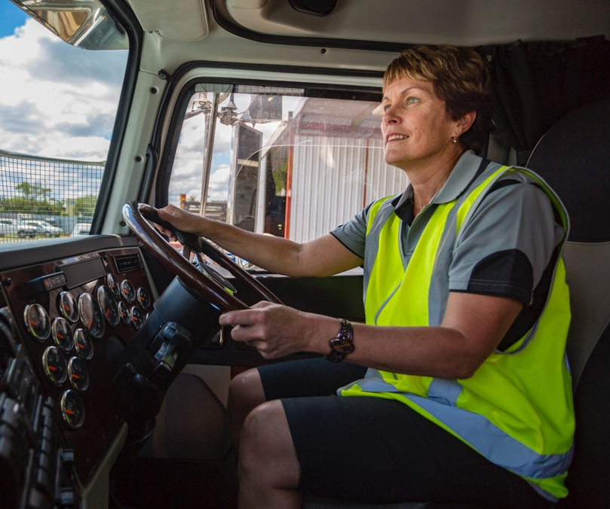
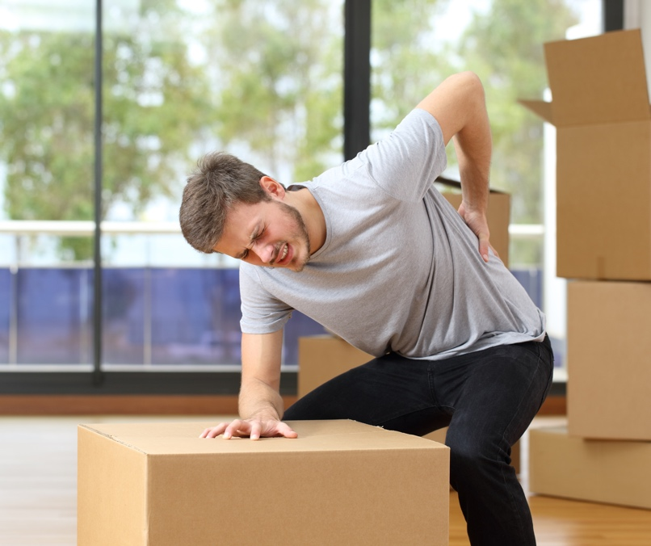
EWCS 2015
Na czym polega problem?
Około 3/5 pracowników w UE uskarża się na zaburzenia układu mięśniowo - szkieletowego
©iStockphoto / endopack
©iStockphoto / davidf
©iStockphoto / AntonioGuillem
Notes:
Źródło: EU-OSHA, „Zaburzenia mięśniowo-szkieletowe związane z pracą: częstość występowania, koszty i dane demograficzne w Unii Europejskiej”, 2019 r., s. 45. Dokument dostępny pod adresem:
https://osha.europa.eu/pl/publications/msds-facts-and-figures-overview-prevalence-costs-and-demographics-msds-europe/view
W 2015 r. około trzech na pięciu pracowników w państwach UE-28 zgłaszało dolegliwości układu mięśniowo-szkieletowego pleców, kończyn górnych lub dolnych. Dane te pochodzą z „Szóstego europejskiego badania warunków pracy”. Najczęstszymi rodzajami zaburzeń układu mięśniowo-szkieletowego wśród pracowników państw UE-28 są bóle pleców i mięśni kończyn górnych (odpowiednio 43% i 41% w 2015 r.). Rzadziej zgłaszane są bóle mięśni kończyn dolnych (29% w 2015 r.). Więcej informacji na temat Eurofound można znaleźć w „Szóstym europejskim badaniu warunków pracy” (EWCS), 2015 r. Dokument dostępny pod adresem: https://www.eurofound.europa.eu/pl/surveys/european-working-conditions-surveys/
sixth-european-working-conditions-survey-2015

Slide 5

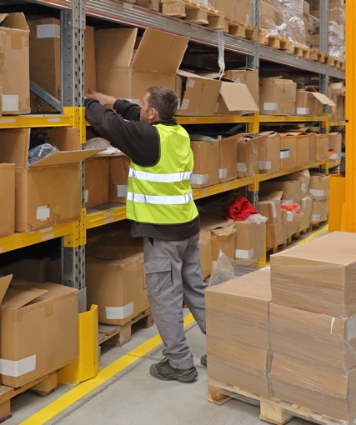

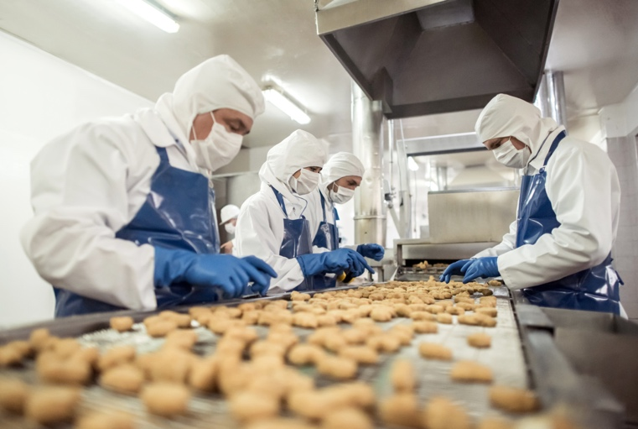
Eurostat, Badanie aktywności ekonomicznej ludności w 2013 r.
Na czym polega problem?
60 % wszystkich pracowników w UE skarżących się na problemy zdrowotne związane z pracą, uznaje zaburzenia układu mięśniowo -szkieletowego
za najpoważniejsze z nich.
©iStockphoto / SDI Production
©iStockphoto / Baloncici
©iStockphoto / zoranm
©iStockphoto / andresr
Notes:
Źródło: Eurostat, moduł ad hoc badania aktywności ekonomicznej ludności „Wypadki przy pracy i inne problemy zdrowotne”, 2013 r. Dokument dostępny pod adresem: https://ec.europa.eu/eurostat/statistics-explained/index.php/EU_labour_force_survey_-_ad_hoc_modules

Slide 6

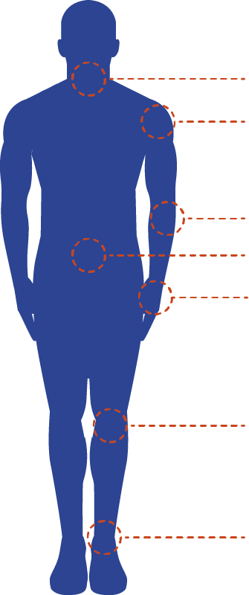
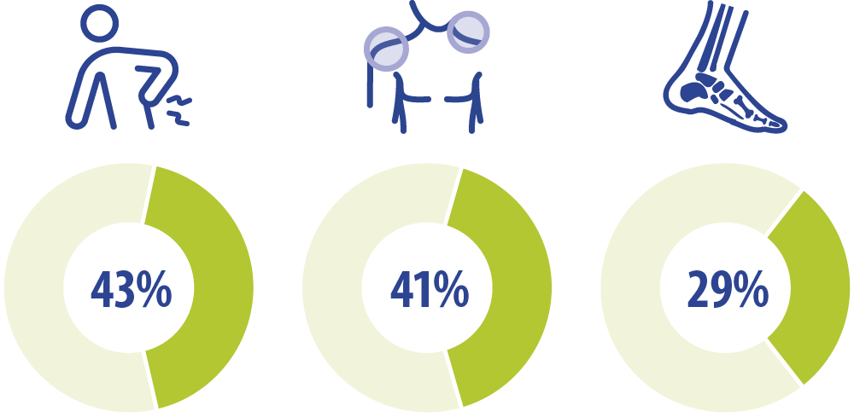
Części ciała narażone na zaburzenia mięśniowo - szkieletowe
Szyja
Ramiona
Łokcie
Plecy
Nadgarstki/
ręce
Kolana
Plecy
Kończyny górne
Kończyny dolne
Kostki/stopy
Notes:
Odsetek pracowników zgłaszających różne zaburzenia układu mięśniowo-szkieletowego w ciągu ostatnich 12 miesięcy, państwa UE-28, 2015 r. Źródło: Szóste europejskie badanie warunków pracy (2015 r.)
EU-OSHA, „Zaburzenia mięśniowo-szkieletowe związane z pracą: częstość występowania, koszty i dane demograficzne w Unii Europejskiej”, 2019 r., s. 45. Dokument dostępny pod adresem:
https://osha.europa.eu/pl/publications/msds-facts-and-figures-overview-prevalence-costs-and-demographics-msds-europe/view
Najczęstszymi rodzajami zaburzeń układu mięśniowo-szkieletowego wśród pracowników państw UE-28 są bóle pleców i mięśni kończyn górnych (odpowiednio 43% i 41% w 2015 r.). Rzadziej zgłaszane są bóle mięśni kończyn dolnych (29% w 2015 r.). Na podstawie „Szóstego europejskiego badania warunków pracy” (EWCS), 2015 r. Analiza przeprowadzona przez EU-OSHA. Więcej informacji na temat tej ankiety można znaleźć pod adresem: https://www.eurofound.europa.eu/pl/surveys/european-working-conditions-surveys/
sixth-european-working-conditions-survey-2015

Slide 7
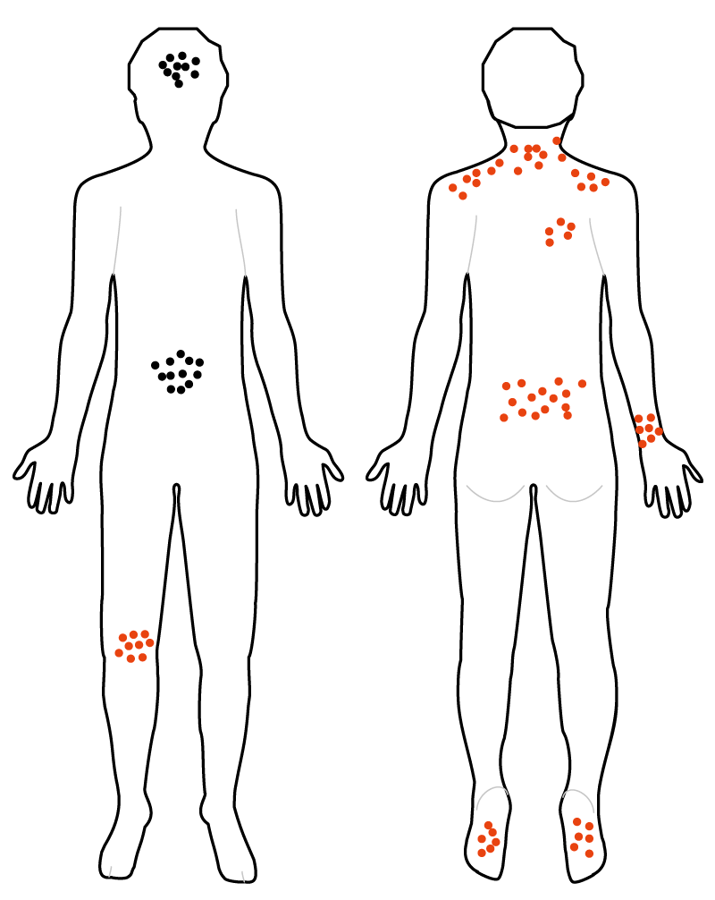
Czym są zaburzenia układu mięśniowo-szkieletowego związane z pracą?
Bóle i dolegliwości
Osłabienie struktur ciała spowodowane lub pogłębione wskutek wykonywania czynności związanych z pracą
Wpływają na to czynniki fizyczne, psychospołeczne, organizacyjne i indywidualne.
Objawy stresowe
Przód
Plecy
Notes:
Zaburzenia układu mięśniowo-szkieletowego związane z pracą obejmują uszkodzenia anatomiczne lub czynnościowe takich struktur jak:
mięśnie,
stawy,
ścięgna,
więzadła,
nerwy,
kości,
oraz, miejscowo, układ krążenia.
Zaburzenia układu mięśniowo-szkieletowego są powodowane lub nasilane przede wszystkim przez pracę oraz przez wpływ najbliższego otoczenia, w którym praca jest wykonywana.
Do pojawienia się objawów takich schorzeń przyczyniają się czynniki fizyczne, psychospołeczne, organizacyjne i indywidualne.
EU-OSHA, 2007 r. „Factsheet 71 – Informacje wprowadzające na temat dolegliwości mięśniowo-szkieletowych związanych z pracą” (dokument dostępny pod adresem https://osha.europa.eu/pl/publications/factsheet-71-introduction-work-related-musculoskeletal-disorders/view).

Slide 8

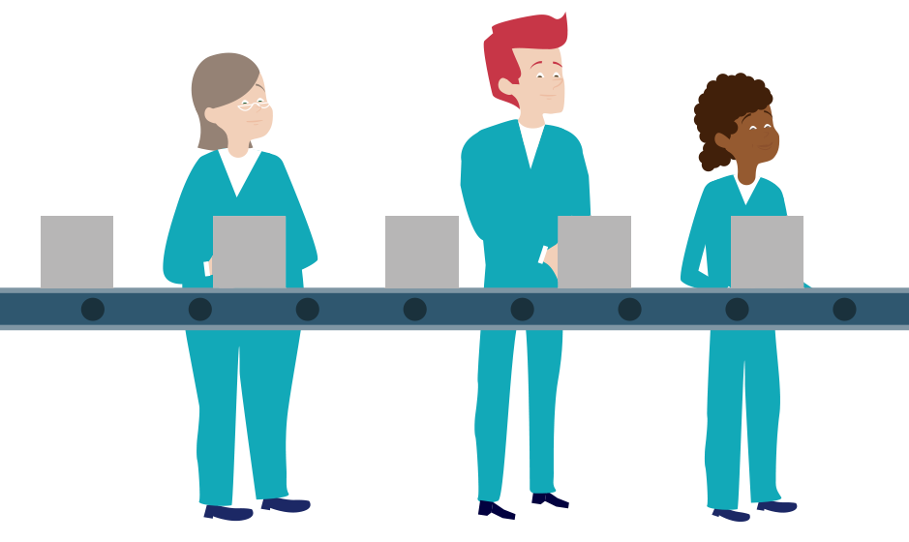
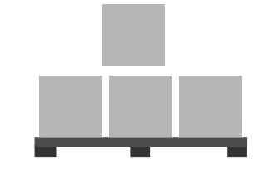
Radzenie sobie z zaburzeniami układu mięśniowo-szkieletowego
Zaburzeniom układu mięśniowo-szkieletowego można zapobiegać i można je kontrolować
Podejście zintegrowane
i kultura zapobiegania
Działania oparte
na ogólnych zasadach
profilaktyki.
Notes:
Zaburzeniom układu mięśniowo-szkieletowego można zapobiegać i można je kontrolować.
Niezbędne jest przyjęcie zintegrowanego podejścia i promowanie kultury zapobiegania.
Działania mające na celu zapobieganie zaburzeniom układu mięśniowo-szkieletowego oraz ich minimalizowanie powinny opierać się na ogólnych zasadach zapobiegania, tj.:
unikanie ryzyka,
zwalczanie ryzyka u źródła,
dostosowanie pracy do jednostki,
dostosowanie się do postępu technologicznego,
zastąpienie ryzykownych praktyk bezpiecznymi lub mniej ryzykownymi praktykami,
opracowanie spójnej polityki dotyczącej profilaktyki,
nadanie priorytetu środkom zbiorowym,
zapewnienie odpowiedniego szkolenia i instrukcji dla pracowników.

Slide 9
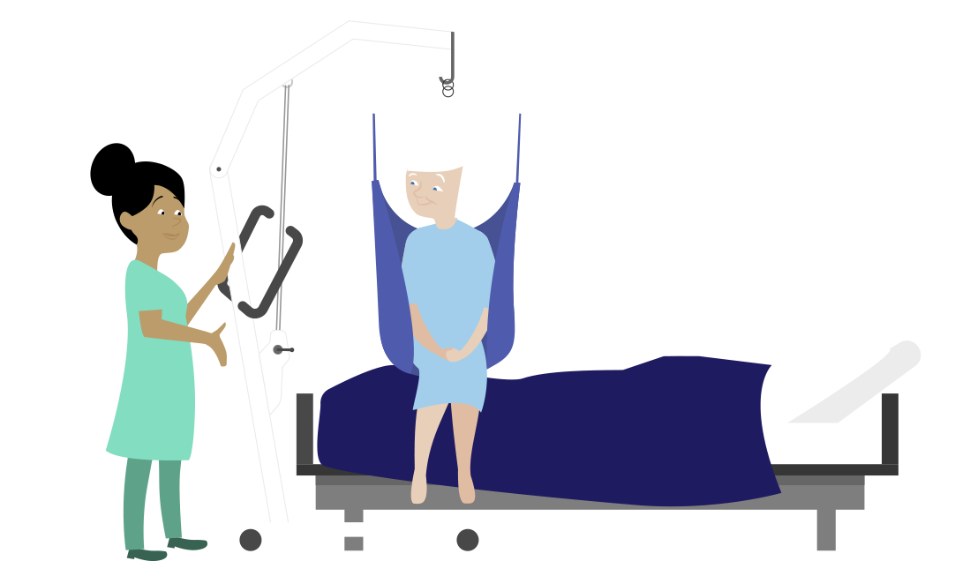
Ocena ryzyka
Kluczowa dla skutecznej profilaktyki
Powinni w niej uczestniczyć wszyscy — pracodawcy, kierownictwo, pracownicy i służby BHP
Należy nią objąć wszystkie grupy pracowników
Proces trzeba regularnym ponawiać i aktualizować
Dostępne są narzędzia, instrumenty i wskazówki typu „krok po kroku”.
Notes:
Ocena ryzyka
Dla skutecznego zapobiegania kluczowe znaczenie ma ocena ryzyka.
Wszyscy – pracodawcy, kierownictwo, pracownicy i służby BHP – powinni być zaangażowani w identyfikację zagrożeń i sposobów zarządzania nimi.
Należy objąć wszystkie grupy pracowników.
Proces oceny ryzyka trzeba poddawać regularnym przeglądom i aktualizacjom.
Dostępne są narzędzia, instrumenty i wskazówki krok po kroku, które mają na celu pomóc przedsiębiorstwom w przeprowadzaniu oceny ryzyka.
Etapy oceny ryzyka w przypadku zaburzeń układu mięśniowo-szkieletowego związanych z pracą
Przygotowanie:
Wybór osoby, która będzie kierowała procesem oceny ryzyka.
Weryfikacja wszystkich dostępnych informacji na temat zaburzeń układu mięśniowo-szkieletowego w przedsiębiorstwie.
Ocena:
Identyfikacja ryzyka i narażenia.
Opracowanie planu działania opartego na zasadach zapobiegania, przy czym najwyższy priorytet należy przyznać środkom zapobiegawczym mającym na celu eliminację ryzyka wystąpienia zaburzeń układu mięśniowo-szkieletowego.
Realizacja:
Wdrożenie uzgodnionych środków zapobiegawczych i ochronnych.

Slide 10
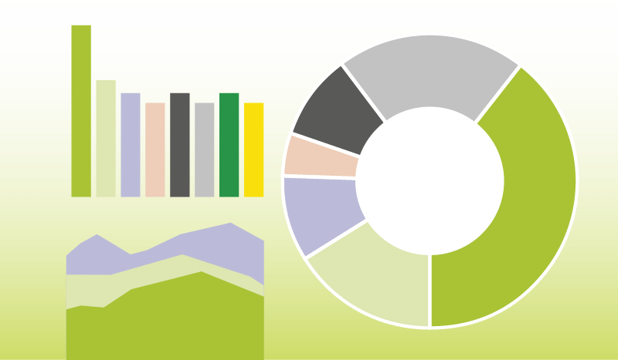
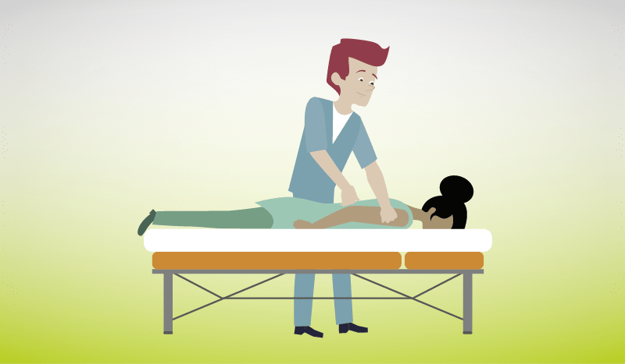
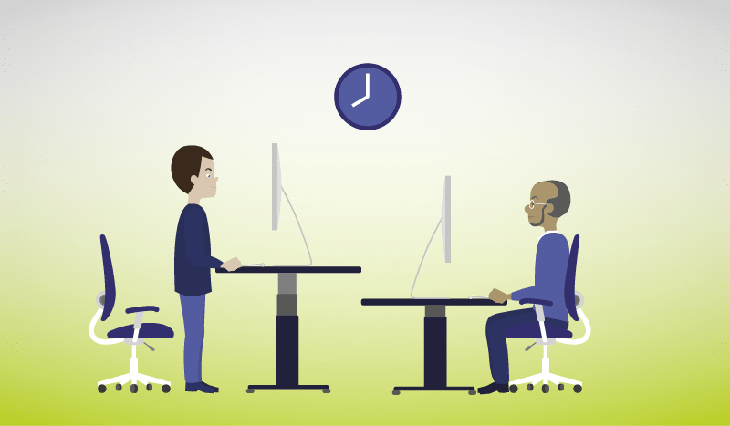

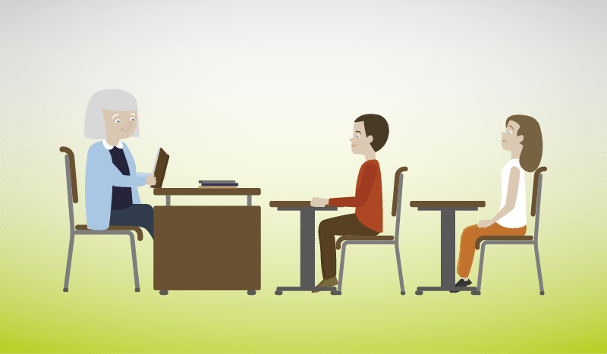

Obszary interwencji – obszary priorytetowe
Fakty i liczby
Schorzenia przewlekłe
Praca w pozycji siedzącej
Zróżnicowanie pracowników
Przyszłe pokolenia
Zagrożenia psychospołeczne
Notes:
Kampania „Zdrowe i bezpieczne miejsce pracy. Kręgosłup i spółka proszą o uwagę” jest zorganizowana w kilku priorytetowych obszarach, które są promowane za pomocą specjalnych pakietów komunikacyjnych i promocyjnych obejmujących cały czas trwania kampanii. Każdy obszar analizuje konkretny temat związany z zaburzeniami układu mięśniowo-szkieletowego. Szereg materiałów, w tym raportów, arkuszy informacyjnych, infografik i studiów przypadków, jest publikowany co trzy do czterech miesięcy w celu utrzymania tempa kampanii.
Fakty i liczby / uzasadnienie biznesowe
Zaburzenia układu mięśniowo-szkieletowego dotykają milionów pracowników w Europie i przedsiębiorstw, w których pracują. Profilaktyka i wczesna interwencja mogą ograniczyć absencje, zwiększyć wydajność i doprowadzić do realnych oszczędności w przedsiębiorstwach, a także w krajowych systemach opieki zdrowotnej i opieki społecznej. Niniejsza kampania jest tego dowodem i zapewnia dostęp do zasobów, które mogą pomóc przedsiębiorstwom w skutecznym zwalczaniu zaburzeń układu mięśniowo-szkieletowego.
Schorzenia przewlekłe
Wczesna interwencja jest kluczowa dla zapobiegania rozwojowi zaburzeń układu mięśniowo-szkieletowego. Jeżeli pracownik już cierpi na schorzenie przewlekłe, może uzyskać wsparcie poprzez dobrze zarządzane interwencje związane z BHP, które zapewnią mu
możliwość powrotu do pracy i pozostania w niej. Rozmowa na temat zaburzeń układu mięśniowo-szkieletowego w miejscu pracy ma kluczowe znaczenie dla osiągnięcia sukcesu, a proste zmiany w środowisku pracy lub organizacji pracy mogą:
znacznie zmniejszyć liczbę zwolnień lekarskich i długoterminowych nieobecności w pracy;
prowadzić do wymiernych oszczędności dla przedsiębiorstw i krajowych systemów opieki zdrowotnej i opieki społecznej.
Praca w pozycji siedzącej
Długotrwałe siedzenie jest problemem spotykanym w wielu zawodach, między innymi w pracy przy komputerze i na liniach montażowych, i może zwiększać ryzyko rozwoju zaburzeń układu mięśniowo-szkieletowego i innych problemów zdrowotnych, na przykład otyłości. W związku z tym konieczne jest wprowadzenie środków mających na celu zaradzenie temu czynnikowi ryzyka, takich jak zachęcanie pracowników do częstej zmiany pozycji i promowanie korzyści płynących z dobrego zorganizowania miejsca pracy.
W sytuacji izolacji w związku z pandemią COVID-19 miliony europejskich pracowników zmuszonych jest do pracy ze swojego miejsca zamieszkania w celu zmniejszenia ryzyka zakażenia wirusem. Są to nowe realia, które mogą negatywnie wpłynąć na nasze zdrowie fizyczne (włączając długotrwałe siedzenie) i psychiczne. Nasza zupełnie nowa baza danych zawierająca narzędzia praktyczne i wytyczne dotyczące zaburzeń układu mięśniowo-szkieletowego ułatwia ocenę wielu zagrożeń związanych z zaburzeniami układu mięśniowo-szkieletowego, w tym pracy zdalnej, i zarządzanie nimi. Zawiera ona linki do zasobów pochodzących z całej Europy: publikacji, studiów przypadków, wytycznych, narzędzi praktycznych i materiałów audiowizualnych.
Zróżnicowanie pracowników
Ważne jest, aby wszyscy pracownicy byli jednakowo chronieni przed narażeniem na czynniki ryzyka związane z zaburzeniami układu mięśniowo-szkieletowego; jednak niektóre grupy pracowników – na przykład kobiety, pracownicy w starszym wieku i pracownicy migrujący – są bardziej narażone niż inne.
Może to wynikać z braku szkoleń lub z faktu, że przedstawiciele tych grup zdecydowanie częściej wykonują zawody lub pracują w sektorach, które są bardziej narażone na występowanie zaburzeń układu mięśniowo-szkieletowego, takich jak np.:
rolnictwo,
budownictwo,
opieka zdrowotna i społeczna.
Środki zapobiegawcze powinny zatem uwzględniać potrzeby tych grup.
Przyszłe pokolenia
Wyniki badań wskazują, że nawet dzieci w wieku szkolnym skarżą się na bóle mięśniowo-szkieletowe. W celu nie dopuszczenia do tego, aby młodzi pracownicy wkraczali na rynek pracy z istniejącymi wcześniej zaburzeniami układu mięśniowo-szkieletowego, które mogą ulec nasileniu w wyniku wykonywanej pracy, w interesie wszystkich leży jak najwcześniejsze zwiększenie ich świadomości na ten temat. Kampania ta jest okazją do promowania dobrego zdrowia układu mięśniowo-szkieletowego wśród dzieci i młodzieży poprzez:
włączanie zagadnień związanych z zaburzeniami układu mięśniowo-szkieletowego do głównego nurtu polityki edukacyjnej / programów nauczania;
wspieranie inicjatyw z zakresu zdrowia publicznego zachęcających do aktywności fizycznej w szkołach i poza nimi.
Zagrożenia psychospołeczne
Przy przeprowadzaniu oceny ryzyka związanego z zaburzeniami układu mięśniowo-szkieletowego w miejscu pracy należy uwzględnić wszystkie czynniki. Obejmują one czynniki fizyczne, organizacyjne, psychospołeczne i indywidualne. Czynniki psychospołeczne, takie jak brak kontroli nad obciążeniem pracą, znacząco przyczyniają się do narażenia na ryzyko powstania zaburzeń układu mięśniowo-szkieletowego związanych z pracą.

Slide 11

COVID-19: Zaburzenia układu mięśniowo-szkieletowego a praca zdalna
Praca zdalna jest coraz bardziej powszechna w UE i pozostanie tak nawet po zakończeniu pandemii
Praca zdalna zwiększa ryzyko wystąpienia zaburzeń układu mięśniowo - szkieletowego
Odnotowano znaczny wzrost zgłoszeń zaburzeń układu mięśniowo - szkieletowego ze strony osób pracujących zdalnie w czasie pandemii
Należy zająć się związkiem, jaki istnieje między zaburzeniami układu mięśniowo – szkieletowego, a zagrożeniami psychospołecznych.
Notes:
Badanie stanu zdrowia i samopoczucia podczas pracy z domu przeprowadzone przez IES – wstępne wyniki
https://www.employment-studies.co.uk/resource/ies-working-home-wellbeing-survey
https://www.employment-studies.co.uk/sites/default/files/resources/summarypdfs/IES%20Homeworker%20Wellbeing%20Survey%20Headlines%20-%20Interim%20Findings.pdf
„Nastąpił znaczny wzrost przypadków z dolegliwościami mięśniowo-szkieletowymi. Ponad połowa ankietowanych zgłaszała pojawienie się nowych stanów bólowych, zwłaszcza w okolicy szyi (58%), barku (56%) i pleców (55%), w porównaniu do ich normalnej kondycji fizycznej”. Należy podkreślić, że są to tylko wstępne wyniki oparte na badaniu o ograniczonej próbie badanych.
Komisja Europejska, Telepraca w UE przed i po pandemii COVID-19: gdzie byliśmy, dokąd zmierzamy, https://ec.europa.eu/jrc/sites/jrcsh/files/jrc120945_policy_brief_-_covid_and_telework_final.pdf

Slide 12
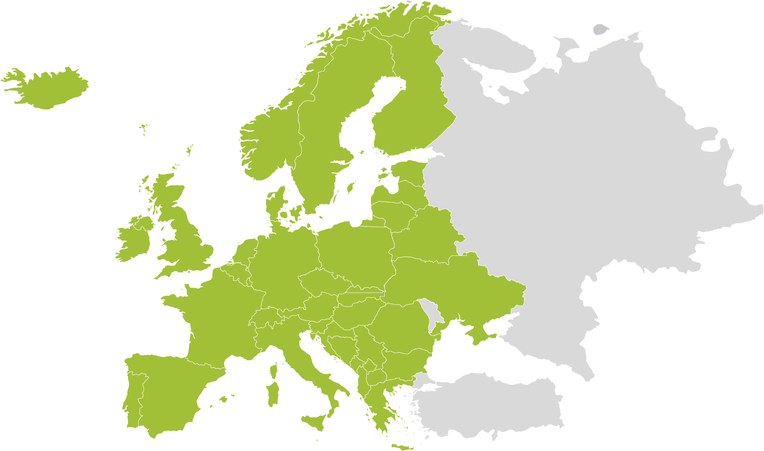

EU-OSHA i partnerzy kampanii
  PARTNERZY MEDIALNI
  EUROPEJSCY PARTNERZY SPOŁECZNI
  AGENCJE UE
  INSTYTUCJE UE
KRAJOWE PUNKTY CENTRALNE
  EUROPEJSKA SIEĆ PRZEDSIĘBIORCZOŚCI
  OFICJALNI PARTNERZY KAMPANII
Notes:
Kampania jest prowadzona przez EU-OSHA, przy wsparciu sieci partnerów w ponad 30 krajach, w tym:
krajowych punktów kontaktowych,
europejskich partnerów społecznych,
oficjalnych partnerów kampanii,
partnerów medialnych,
Europejskiej Sieci Przedsiębiorczości,
instytucji UE,
innych agencji UE.
Partnerzy działają jako pośrednicy między EU-OSHA a pracownikami zatrudnionymi w Europie, rozpowszechniając materiały i zasoby kampanii na szczeblu krajowym. Zaangażowanie i aktywny udział partnerów EU-OSHA stanowią siłę napędową kampanii i zapewniają skuteczne promowanie jej przesłania w całej Europie, docierając do przedsiębiorstw każdej wielkości.

Slide 13
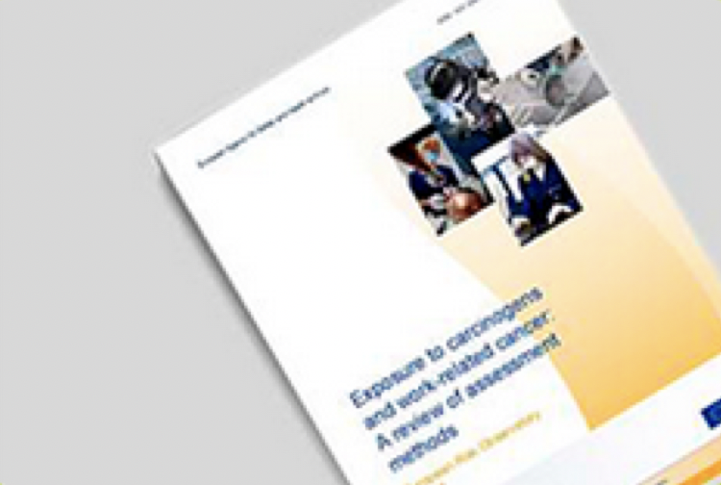







Zasoby informacyjne do prowadzenia kampanii
Publikacje
Materiały do prowadzenia kampanii
Zestaw narzędzi do prowadzenia kampanii
Filmy z serii „Napo”
OSHwiki
Praktyczne narzędzia
i wytyczne
Studia przypadków
Przepisy prawne
Notes:
Publikacje
Szereg raportów z badań, streszczeń i arkuszy informacyjnych na temat zagrożeń związanych z zaburzeniami układu mięśniowo-szkieletowego jest dostępnych i bezpłatnych do pobrania. Publikacje te mogą być wykorzystywane jako źródło informacji na temat środków zapobiegawczych w miejscu pracy.
Materiały do prowadzenia kampanii
Materiały kampanii „Zdrowe i bezpieczne miejsce pracy. Kręgosłup i spółka proszą o uwagę”, takie jak przewodnik po kampanii i ulotka promocyjna, wyjaśniają, jak działa kampania i jak można wziąć w niej udział. Wyjaśniają również, w jaki sposób można wdrożyć przedstawione wskazówki w miejscu pracy.
Zestaw narzędzi do prowadzenia kampanii
Zestaw narzędzi do prowadzenia kampanii zawiera praktyczne porady, jak krok po kroku planować i prowadzić udane kampanie. Zawiera przykłady różnych narzędzi komunikacyjnych i przedstawia wskazówki, jak najlepiej z nich korzystać.
Filmy o Napo
Powstało kilka krótkich filmów informacyjnych na temat zaburzeń układu mięśniowo-szkieletowego, w których występuje kreskówkowy bohater Napo. Są one doskonałym sposobem na zainteresowanie przedsiębiorstw i poinformowanie ich o przesłaniu kampanii.
OSHwiki
Sekcja dotycząca platformy OSHwiki została poświęcona zagadnieniom związanym z zaburzeniami układu mięśniowo-szkieletowego. Na platformie zamieszczono odpowiednie artykuły i linki do stron zawierających więcej informacji na ten temat, w tym jak zarządzać procesem rehabilitacji pracownika i jego powrotem do pracy.
Praktyczne narzędzia i wskazówki
Stworzona została łatwa w użyciu baza danych zawierająca praktyczne narzędzia i wskazówki, które mają pomóc zakładom pracy w łatwej ocenie ryzyka związanego z zaburzeniami układu mięśniowo-szkieletowego i jego łatwym zarządzaniem. Zasoby, które obejmują materiały wizualne, dotyczą licznych sektorów, rodzajów zagrożeń i środków zapobiegawczych.
Studia przypadków
W bazie danych, oprócz studiów przypadku, dostępne są również studia przypadków z zakresu polityki krajowej realizowanej przez państwa UE i państwa spoza UE. Opisują one czynniki wpływające na ich skuteczność i możliwość przenoszenia inicjatyw polityki krajowej.
Przepisy prawne
Pracodawca ponosi odpowiedzialność prawną za zapewnienie bezpieczeństwa i zdrowia w miejscu pracy. Typy ryzyka związane z zaburzeniami układu mięśniowo-szkieletowego wchodzą w zakres stosowania dyrektywy ramowej dotyczącej bezpieczeństwa i ochrony zdrowia w miejscu pracy (Dyrektywa Rady 89/391/EWG — wprowadzenie środków w celu poprawy bezpieczeństwa i zdrowia pracowników w miejscu pracy), a niektóre z nich zostały szczegółowo omówione w następujących dyrektywach:
dyrektywa 90/269/EWG w sprawie minimalnych wymagań dotyczących ochrony zdrowia i bezpieczeństwa podczas ręcznego przemieszczania ciężarów w przypadku możliwości wystąpienia zagrożenia, zwłaszcza urazów kręgosłupa pracowników;
dyrektywa 2002/44/WE w sprawie minimalnych wymagań w zakresie ochrony zdrowia i bezpieczeństwa dotyczących narażenia pracowników na ryzyko spowodowane czynnikami fizycznymi (wibracji);
dyrektywa 90/270/EWG w sprawie minimalnych wymagań w dziedzinie bezpieczeństwa i ochrony zdrowia przy pracy z urządzeniami wyposażonymi w monitory ekranowe;
dyrektywa 2009/104/WE dotycząca minimalnych wymagań w dziedzinie bezpieczeństwa i higieny użytkowania sprzętu roboczego przez pracowników podczas pracy.
Pełny przegląd odpowiednich przepisów z zakresu BHP jest dostępny na stronie internetowej EU-OSHA (https://osha.europa.eu/pl/safety-and-health-legislation).

Slide 14





Jak wziąć udział w kampanii?
Europejski Tydzień
Partnerstwo w ramach kampanii
Konkurs Dobrych Praktyk
Zestaw narzędzi do prowadzenia kampanii
Materiały do prowadzenia kampanii
Wydarzenia
Poświadczenie uczestnictwa
Notes:
Europejski Tydzień
Nasz znany na całym świecie Europejski Tydzień Bezpieczeństwa i Zdrowia w Pracy odbywa się co roku w październiku i jest najważniejszym punktem w kalendarzu kampanii. Zapraszamy do wzięcia udziału w wielu wydarzeniach podnoszących świadomość, organizowanych w UE i poza nią, takich jak konkursy, specjalne pokazy filmów, wydarzenia w mediach społecznościowych i konferencje.
Partnerstwo w ramach kampanii
Powodzenie kampanii zależy od silnego partnerstwa pomiędzy EU-OSHA i kluczowymi zainteresowanymi stronami. Oficjalnym partnerem kampanii mogą zostać organizacje o zasięgu ogólnoeuropejskim i międzynarodowym zaangażowane w kwestie bezpieczeństwa i zdrowia w miejscu pracy, co umożliwi im:
promocję na szczeblu UE i w mediach,
budowania nowych kontaktów i wymianę doświadczeń,
dzielenie się dobrymi praktykami z innymi partnerami kampanii,
otrzymanie zaproszenia do udziału w wydarzeniach EU-OSHA,
otrzymanie pakietu powitalnego,
otrzymanie certyfikatu partnera.
Konkurs dobrych praktyk
Jako część kampanii, podczas Konkursu dobrych praktyk, zaprezentowano innowacyjne podejście do zarządzania BHP oraz doceniono udane i zrównoważone inicjatywy w zakresie zarządzania ryzykiem dotyczącym zaburzeń układu mięśniowo-szkieletowego związanych z pracą. Organizacje w państwach członkowskich UE, krajach kandydujących, potencjalnych krajach kandydujących i krajach Europejskiego Stowarzyszenia Wolnego Handlu (EFTA) są proszone o zgłaszanie prac na temat zarządzania ryzykiem dotyczącym zaburzeń układu mięśniowo-szkieletowego związanych z pracą, a zwycięzcy zostaną ogłoszeni podczas ceremonii wręczenia nagród.
Zestaw narzędzi do prowadzenia kampanii
Dostęp do naszego zestawu narzędzi do prowadzenia kampanii pomoże rozpocząć prowadzenie własnej kampanii mającej na celu zwiększenie świadomości na temat zaburzeń układu mięśniowo-szkieletowego związanych z pracą. Zestaw narzędzi zawiera wskazówki, jak krok po kroku przygotować i przeprowadzić kampanię oraz jak najlepiej wykorzystać swoje zasoby.
Materiały do prowadzenia kampanii
W materiałach do prowadzenia kampanii można znaleźć wszystko, co jest potrzebne do promowania kampanii „Zdrowe i bezpieczne miejsce pracy. Kręgosłup i spółka proszą o uwagę” i do przyłączenia się do niej. Dostęp do wszystkich materiałów jest bezpłatny, włączając w to przewodnik po kampanii, ulotkę i plakat promocyjny oraz ulotkę na temat Konkursu dobrych praktyk.
Wydarzenia
Zapraszamy do zapoznania się z nadchodzącymi wydarzeniami w ramach kampanii „Zdrowe i bezpieczne miejsce pracy. Kręgosłup i spółka proszą o uwagę”. Wydarzenia można przeglądać według krajów i dat, a każde z nich dodać do własnego kalendarza, aby mieć pewność, że nie zostanie przeoczone.
Certyfikat uczestnictwa
W zamian za zorganizowanie wydarzeń i działań lub prowadzenie własnej kampanii wspierającej kampanię „Zdrowe i bezpieczne miejsce pracy. Kręgosłup i spółka proszą o uwagę”, uczestnik otrzyma certyfikat uczestnictwa wyrażający uznanie dla jego wysiłków i wkładu.

Slide 15






Dołącz do kampanii „Dźwigaj z głową”!
Więcej informacji można znaleźć na stronie internetowej kampanii:
  www.healthy-workplaces.eu
Zaprenumeruj biuletyn nt. kampanii:
  https://healthy-workplaces.eu/en/healthy-workplaces-newsletter
Śledź aktualne informacje o działaniach i wydarzeniach w mediach społecznościowych:
Dowiedz się o wydarzeniach w swoim kraju we właściwym krajowym punkcie centralnym:
  https://healthy-workplaces.eu/en/campaign-partners/national-focal-points
2020
październik
POCZĄTEK KAMPANII
#EUhealthyworkplaces
Notes:
© Europejska Agencja Bezpieczeństwa i Zdrowia w Pracy, 2020
Powielanie dozwolone z podaniem źródła.
Kopiowanie lub korzystanie ze zdjęć, które nie są objęte prawami autorskimi EU-OSHA, wymaga uzyskania pozwolenia od właściciela praw autorskich.

